Slide 1
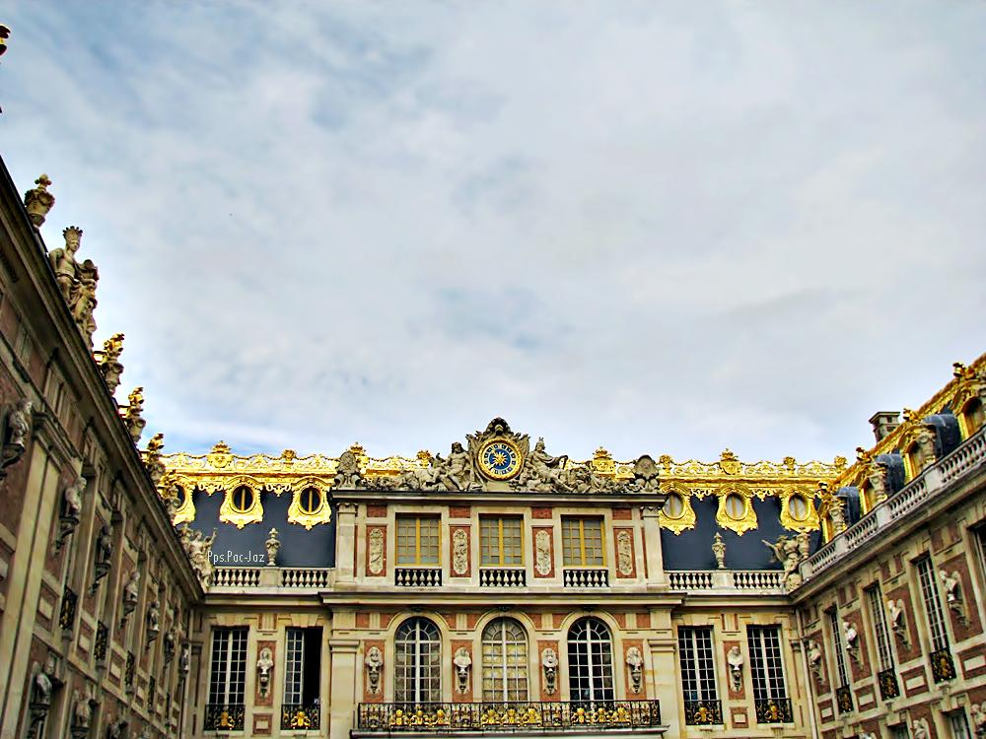
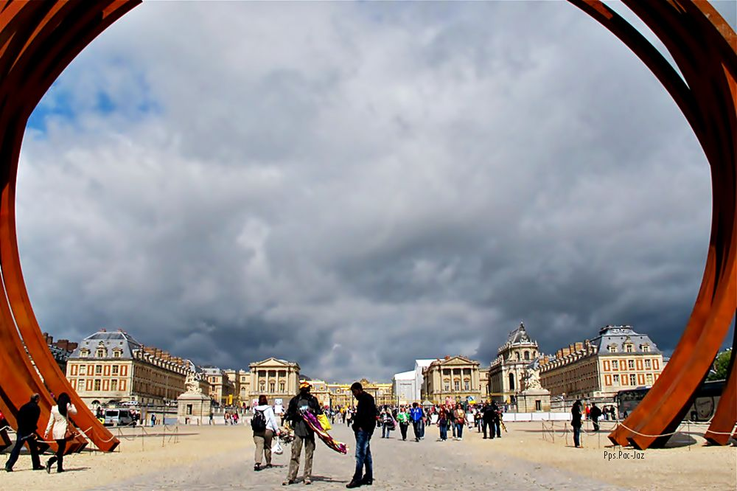













Slide 2



El Palacio de Versalles constituye una de las mayores y más hermosas obras del arte francés del siglo XVII, y desde 1981 está declarado Patrimonio Mundial de la Humanidad .El antiguo pabellón de caza del Rey Luis XIII fue transformado por su hijo Luis XIV, quien lo convertiría en un palacio e instalaría en él la corte de Francia, situación que se mantuvo hasta la Revolución Francesa en 1789.Durante todo el tiempo en que los reyes franceses se fueron sucediendo, el Palacio de Versalles, así como sus jardines y alrededores, fueron embelleciéndose y ampliando sus estancias, sin dejar de evolucionar en ningún momento, convirtiéndose en el símbolo del absolutismo real y en la más fiel representación del arte clásico francés. durante la década de 1670, el rey Luis XIV ordenará acondicionar los majestuosos aposentos del rey y de la reina , lugares que servirán de recepción en la corte. Así mismo se llevará a cabo la realización de la “galería de los espejos”, lugar emblemático por excelencia dentro del conjunto palaciego. Un siglo más tarde, bajo el reinado de Luis XV, se llevará a cabo la construcción de la Capilla y la Opera . Después de la revolución francesa en 1789, el palacio cayó en desuso oficial, y no fue hasta el siglo XIX en que es destinado a convertirse en el Museo de la Historia de Francia, donde actualmente se acogen las colecciones que recrean los grandes acontecimientos de la historia de Francia .El Palacio de Versalles constituye una de las mayores y más hermosas obras del arte francés del siglo XVII, y desde 1981 está declarado patrimonio mundial de la humanidad .El antiguo pabellón de caza del rey Luis XIII fue transformado por su hijo Luis XIV, quien lo convertiría en un palacio e instalaría en él la Corte de Francia, situación que se mantuvo hasta la revolución francesa en 1789.Durante todo el tiempo en que los reyes franceses se fueron sucediendo, el Palacio de Versalles, así como sus jardines y alrededores, fueron embelleciéndose y ampliando sus estancias, sin dejar de evolucionar en ningún momento, convirtiéndose en el símbolo del absolutismo real y en la más fiel representación del arte clásico francés . Durante la década de 1670, el Rey Luis XIV ordenará acondicionar los majestuosos aposentos del rey y de la reina , lugares que servirán de recepción en la corte. Así mismo se llevará a cabo la realización de la “galería de los espejos”, lugar emblemático por excelencia dentro del conjunto palaciego. Un siglo más tarde, bajo el reinado de Luis XV, se llevará a cabo la construcción de la capilla y la ópera. Después de la revolución francesa en 1789, el palacio cayó en desuso oficial, y no fue hasta el siglo XIX en que es destinado a convertirse en el Museo de la Historia de Francia, donde actualmente se acogen las colecciones que recrean los grandes acontecimientos de la historia de Francia.

Slide 3
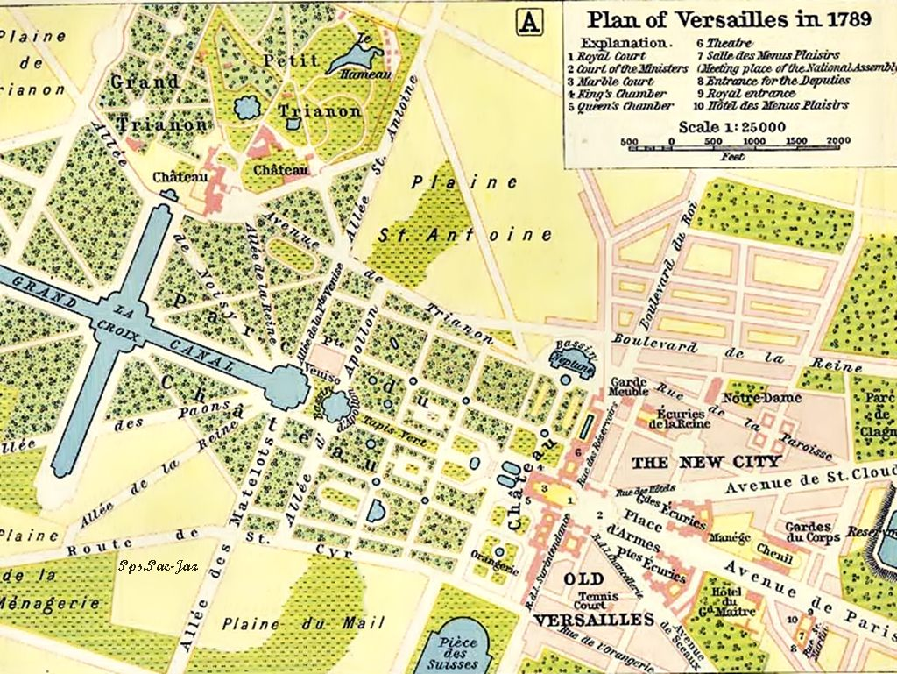

Slide 4
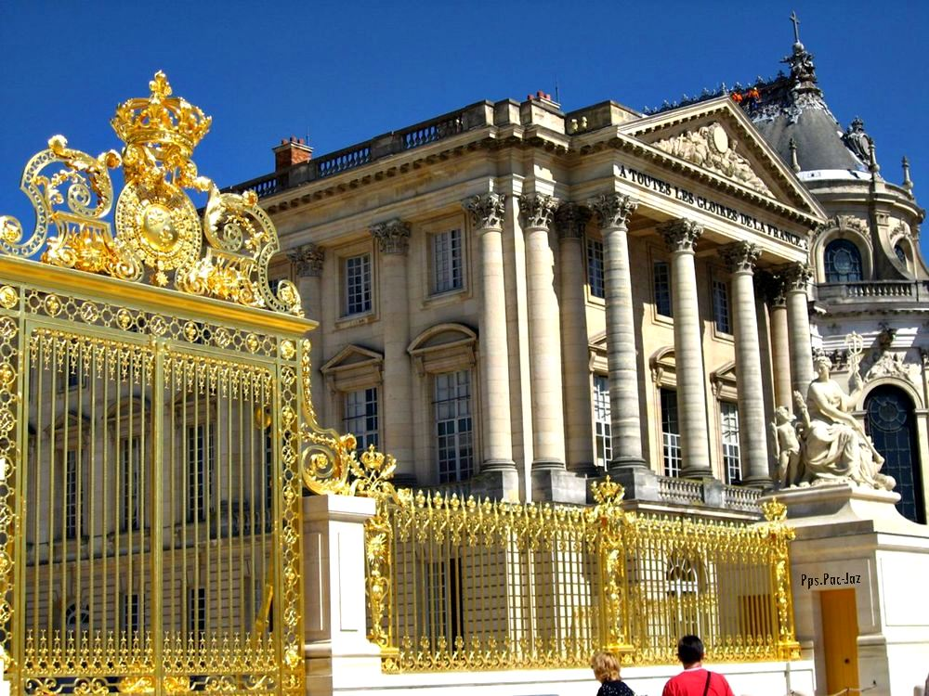
Puerta de Honor

Slide 5
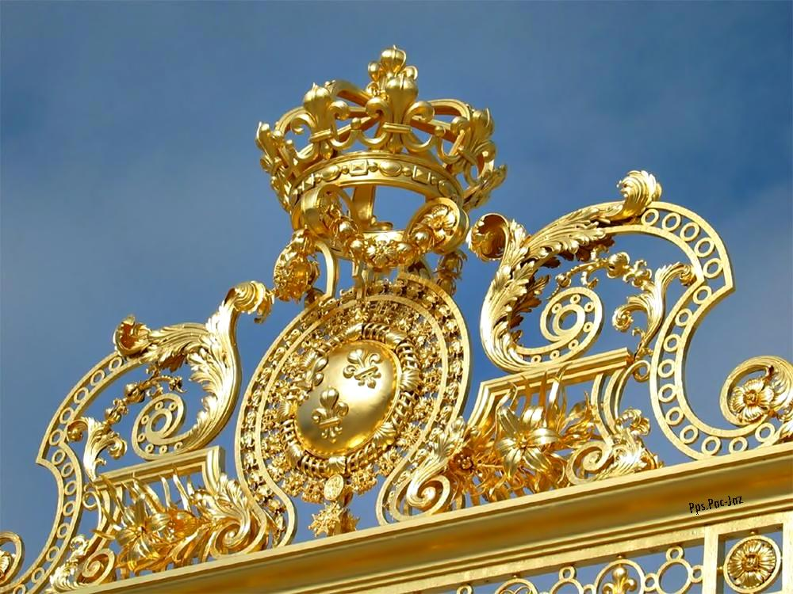
Corona De La Reina En La Puerta De Honor

Slide 6
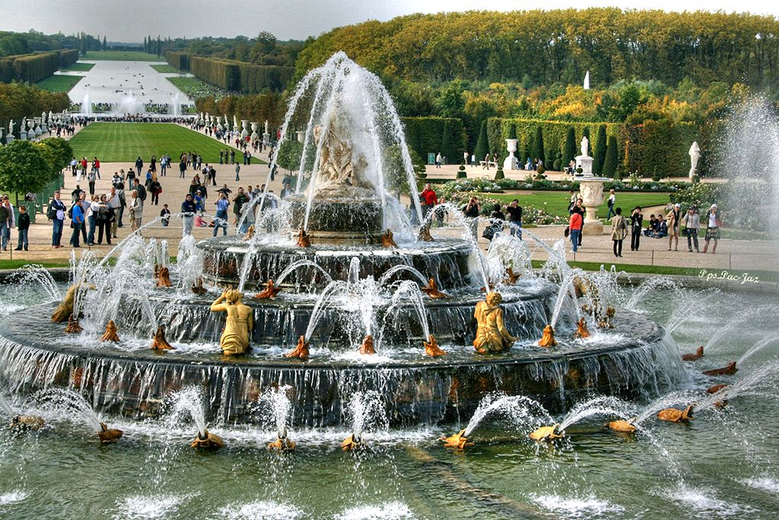
Vista Desde La Entrada Principal

Slide 7
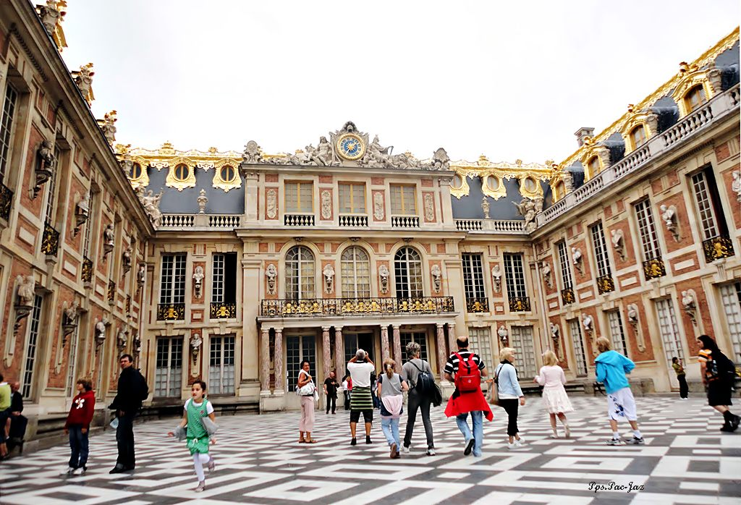

Slide 8
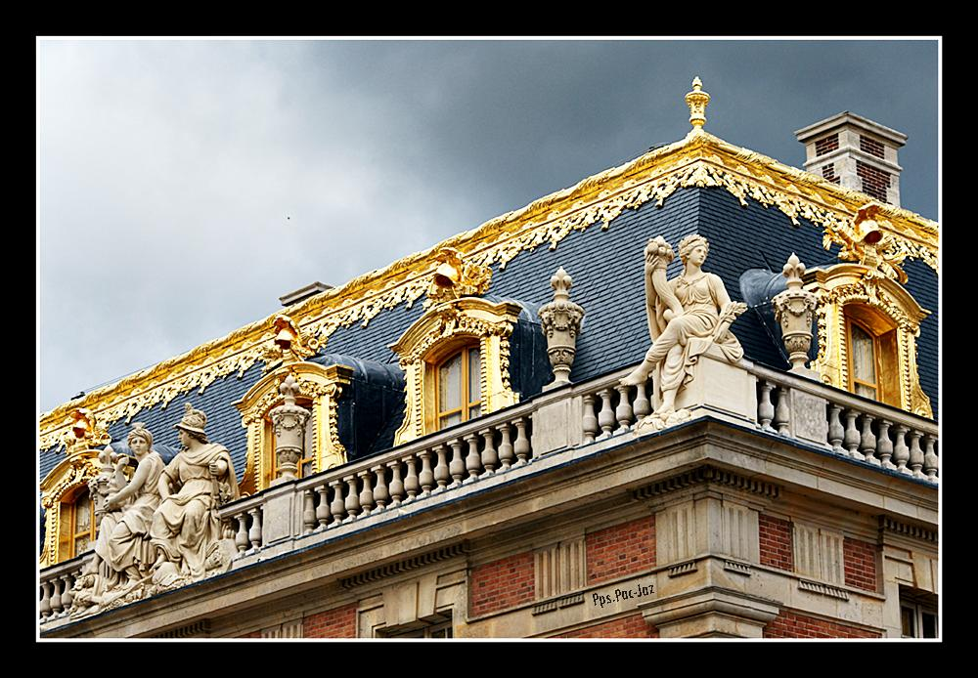
Detalles Fachada Principal

Slide 9
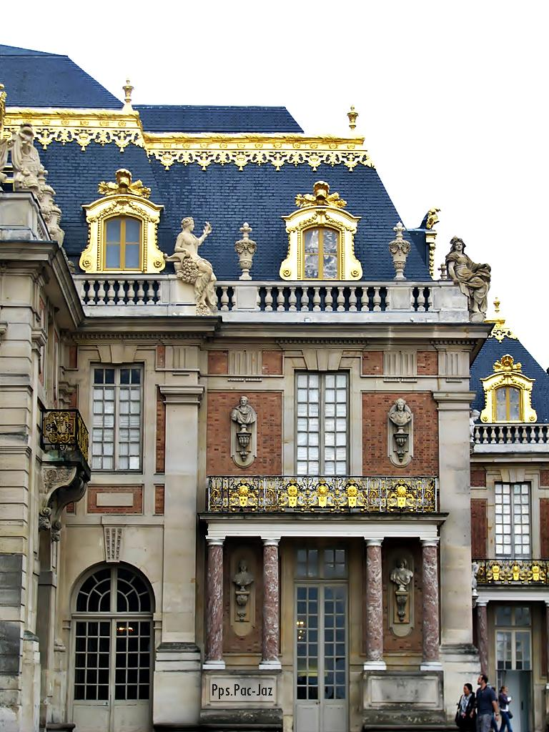

Slide 10
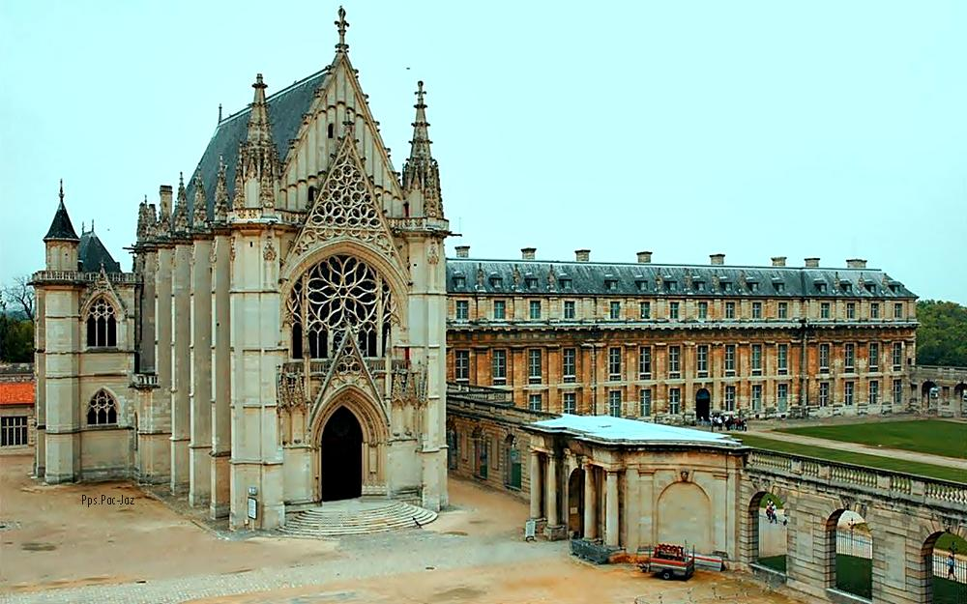

Slide 11
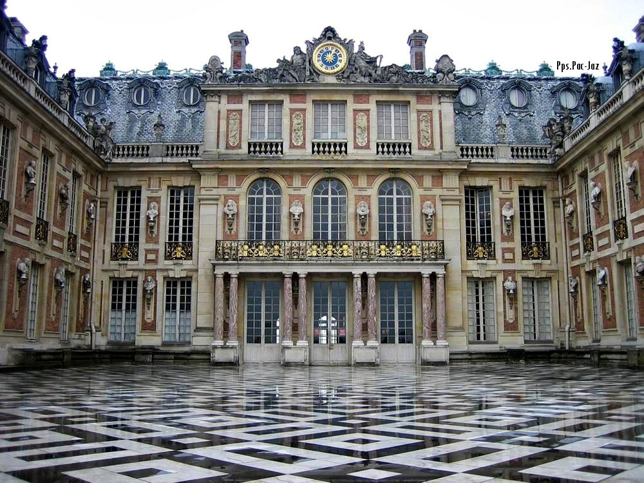
Detalle del Reloj de la fachada principal

Slide 12
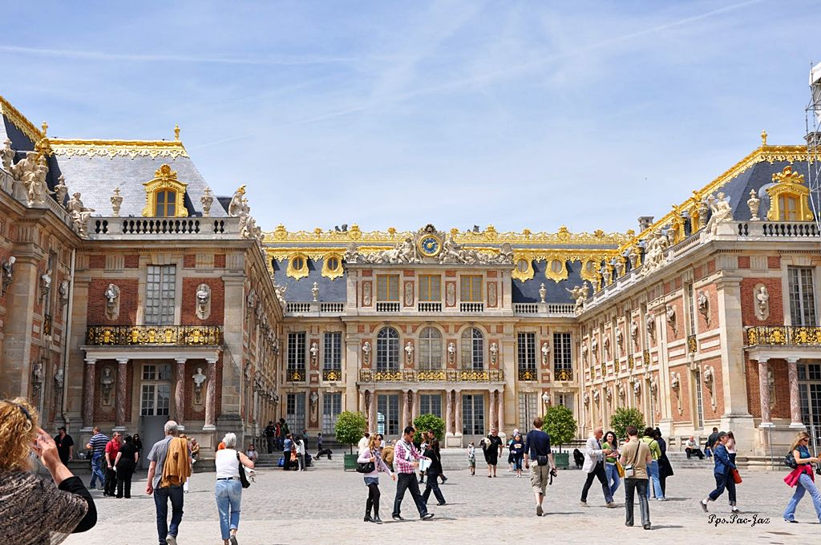

Slide 13
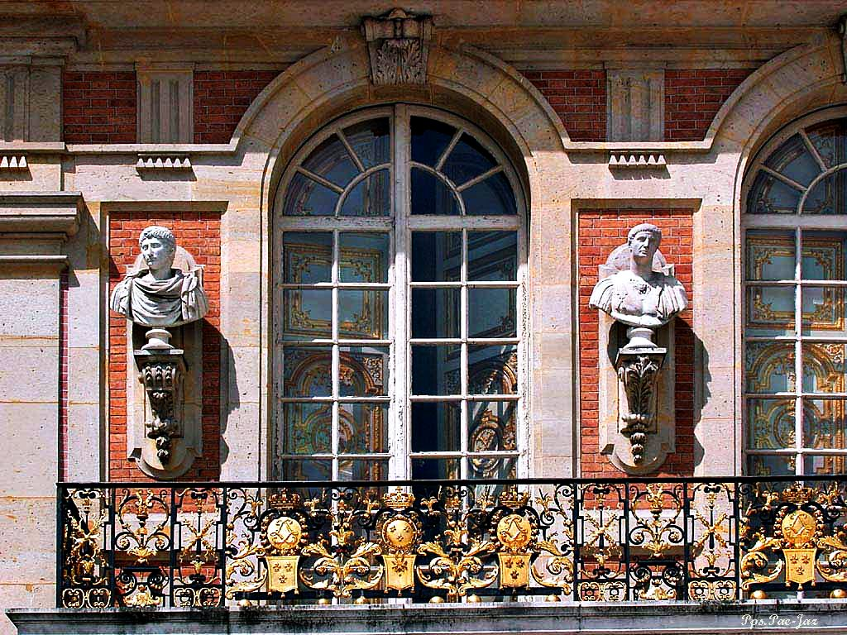

Slide 14
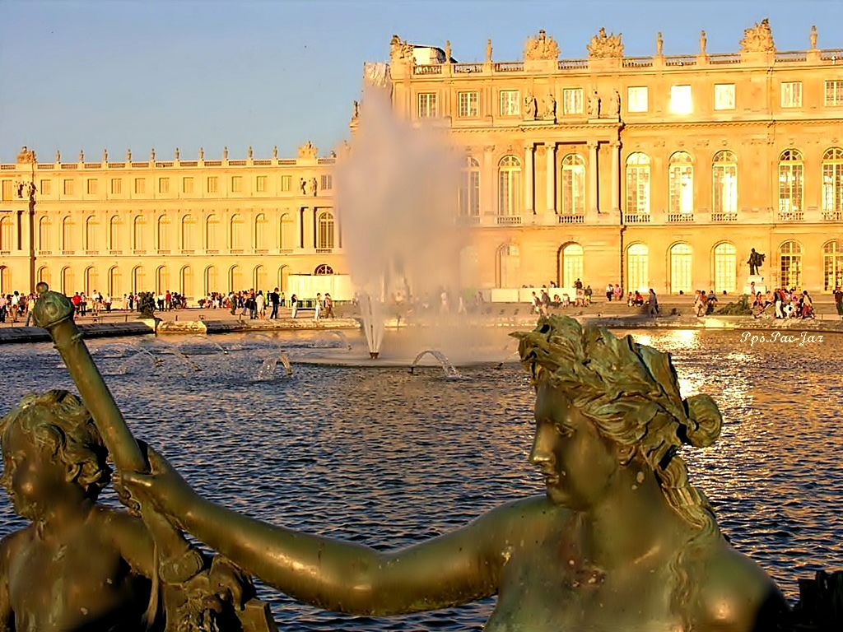

Slide 15
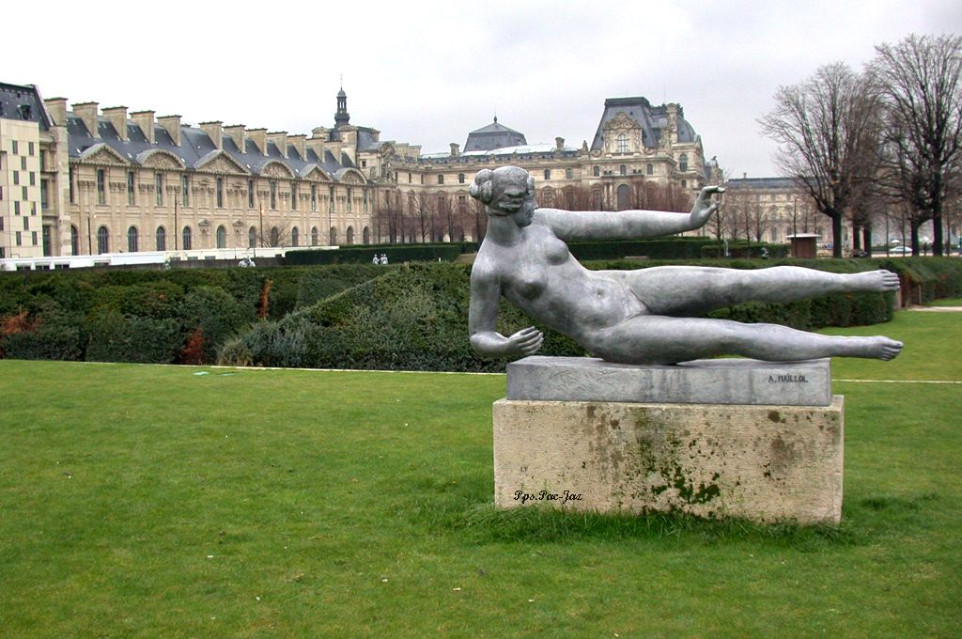

Slide 16
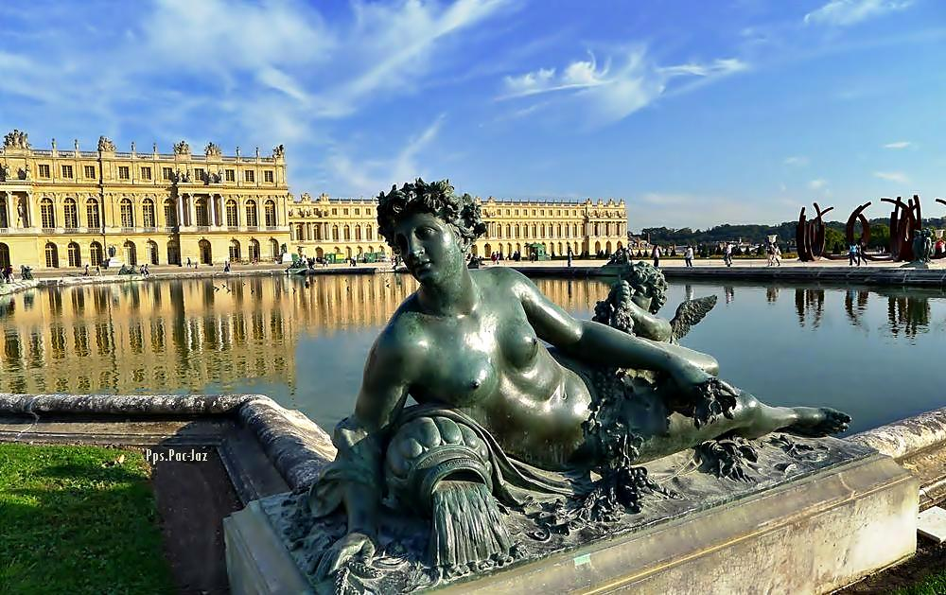

Slide 17
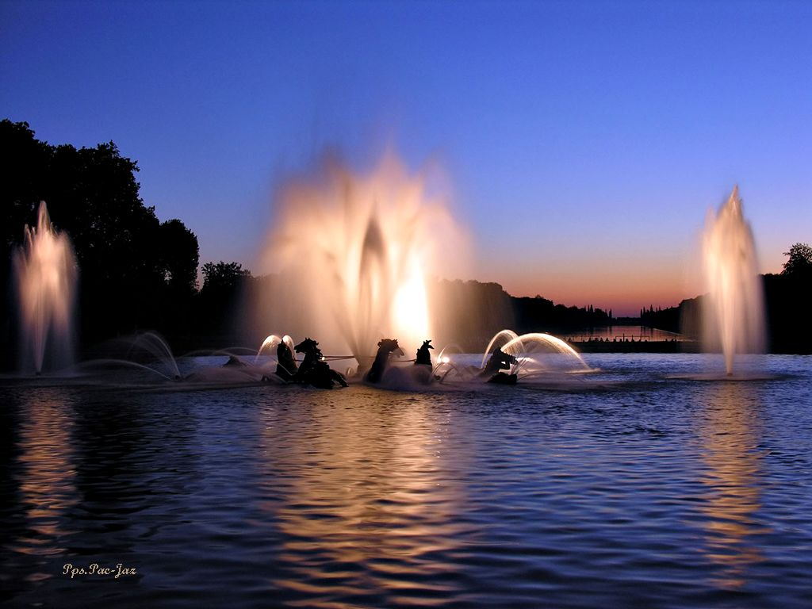

Slide 18
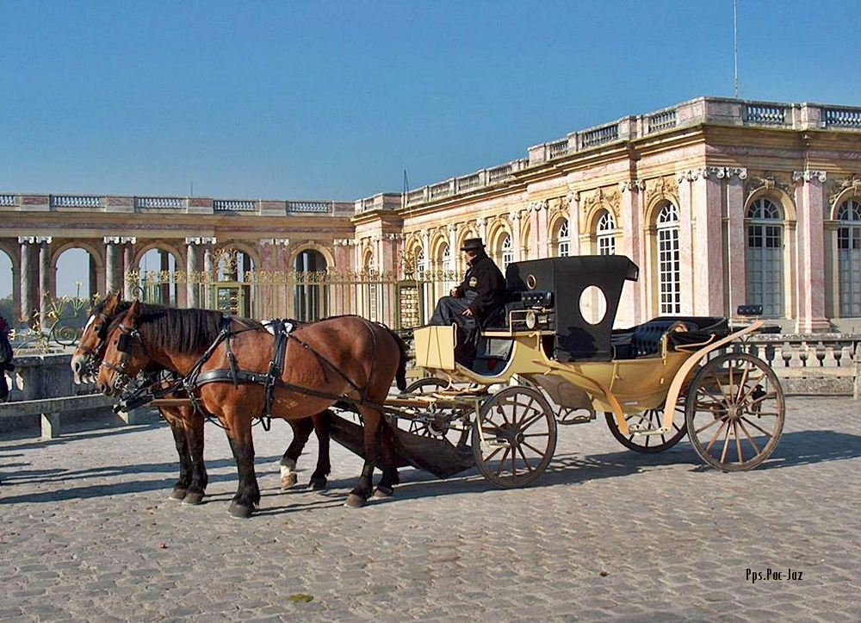

Slide 19
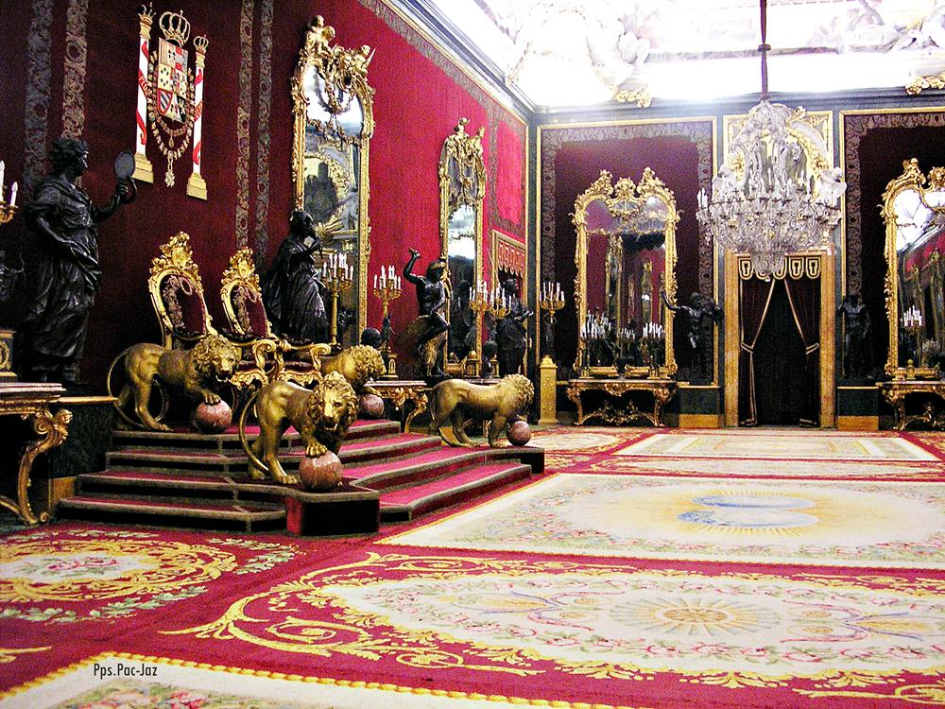
Salón Trono Real

Slide 20
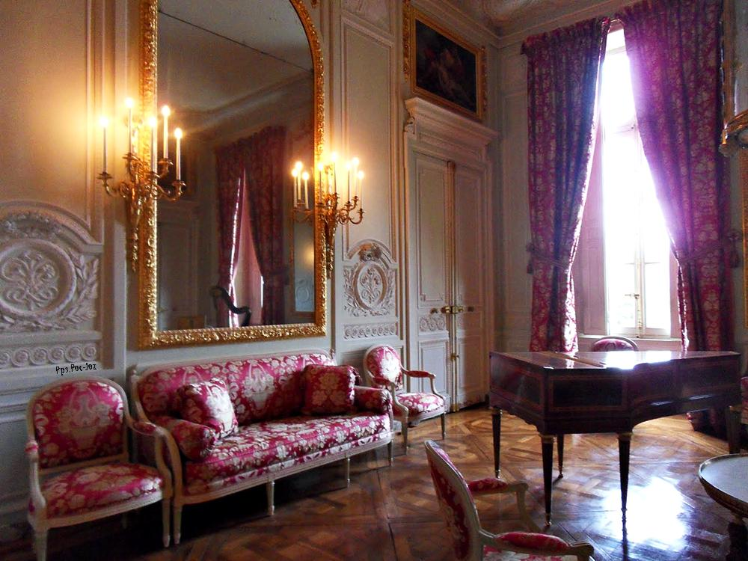

Slide 21
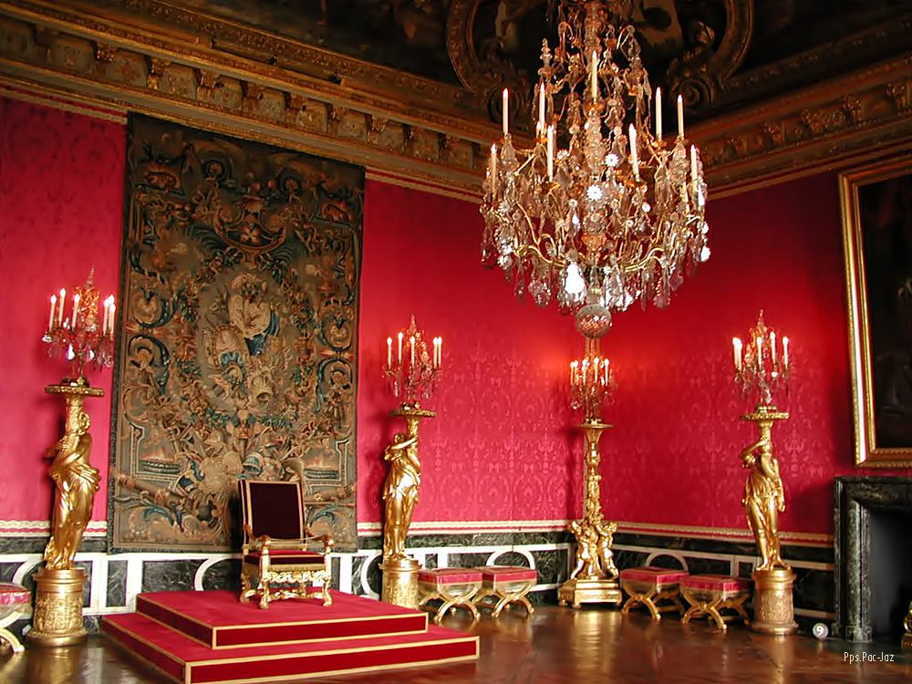

Slide 22
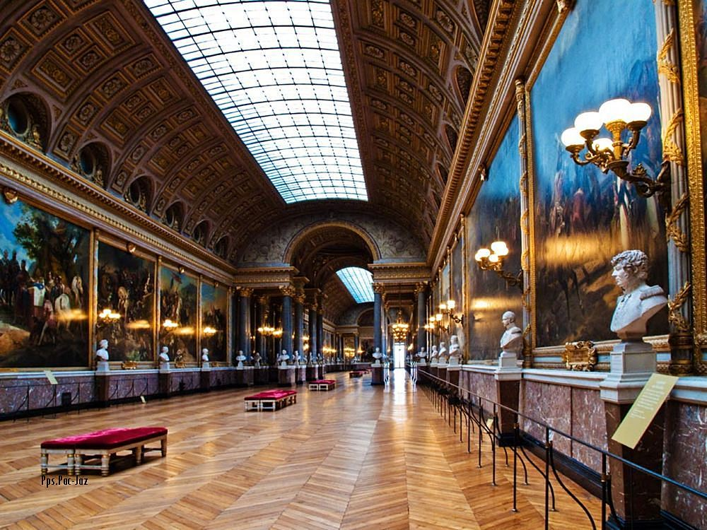
Galería Batallas de Francia

Slide 23
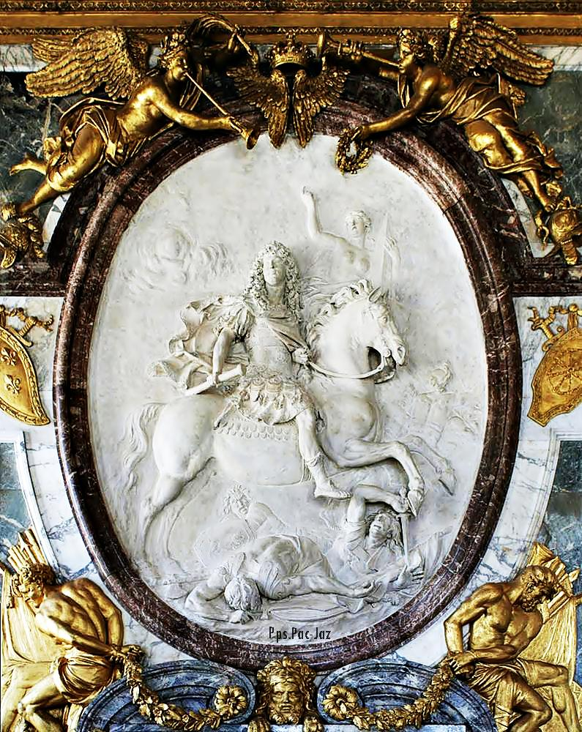
Salón de la guerra Louis XIV
como un emperador romano
ganador
Antoine Coysevox (1715)

Slide 24
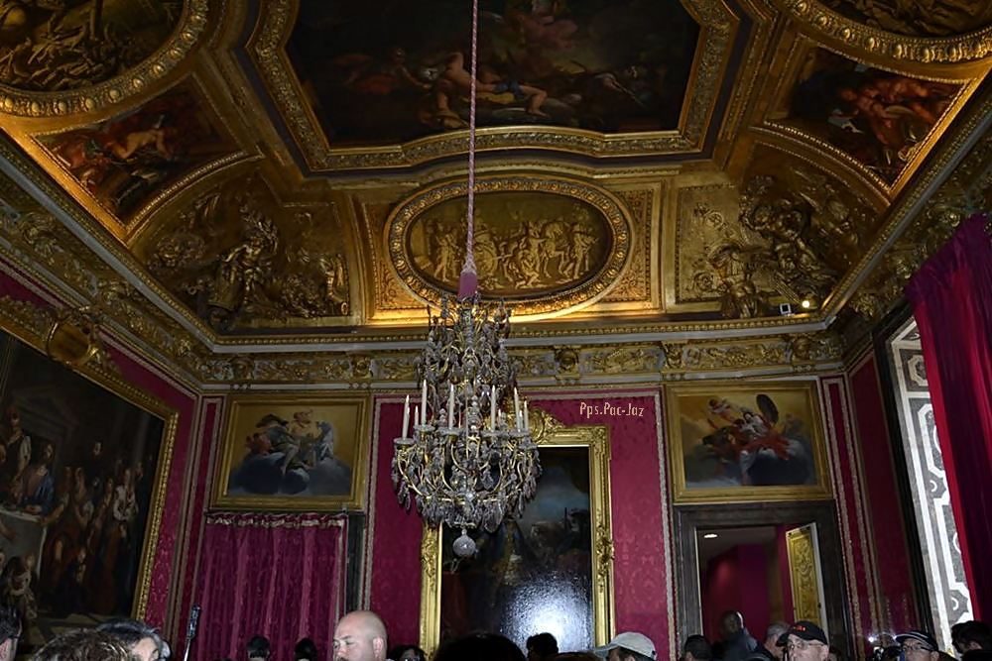

Slide 25
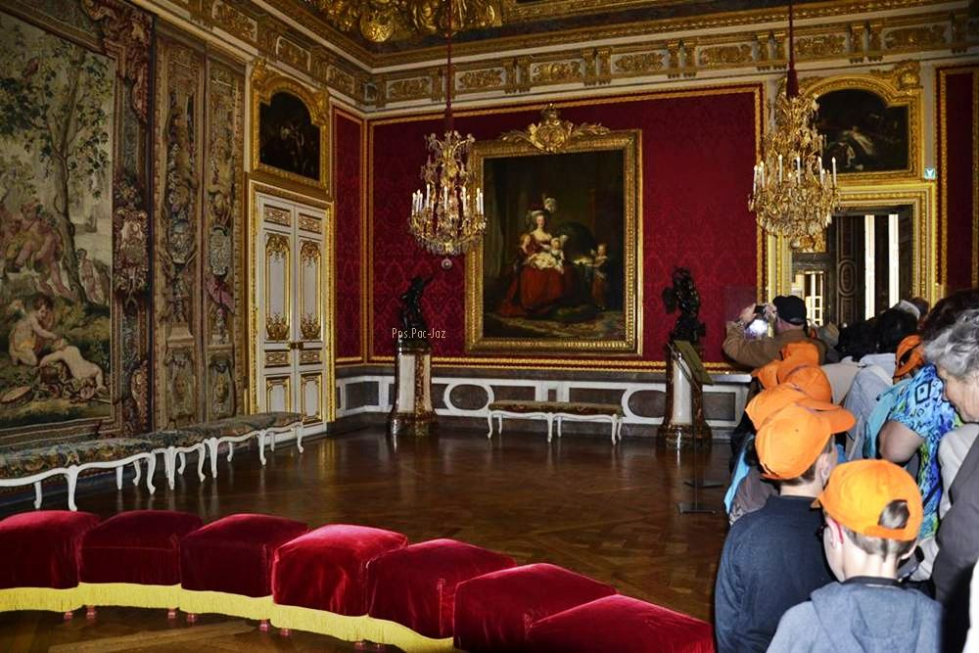

Slide 26
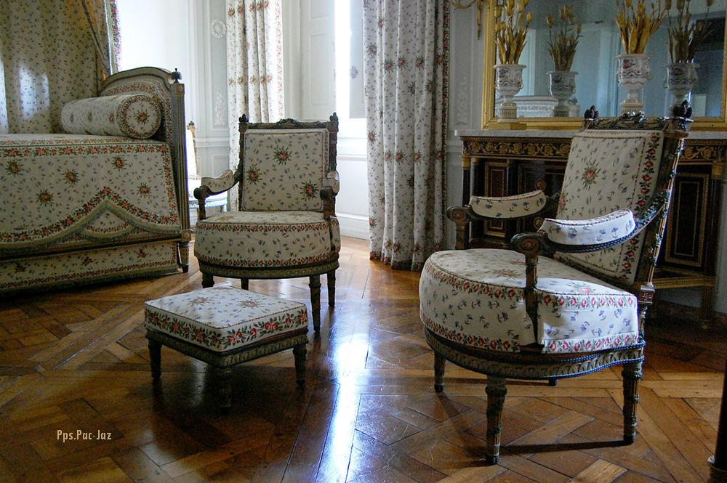
Recámara de Marie Antoinette Petit Trianon

Slide 27
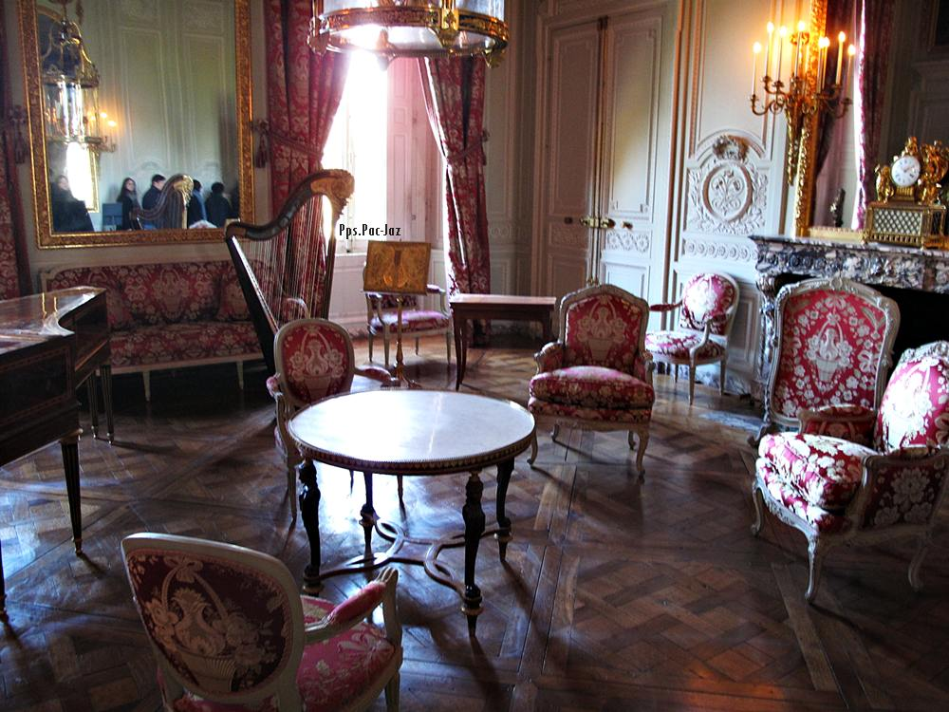

Slide 28
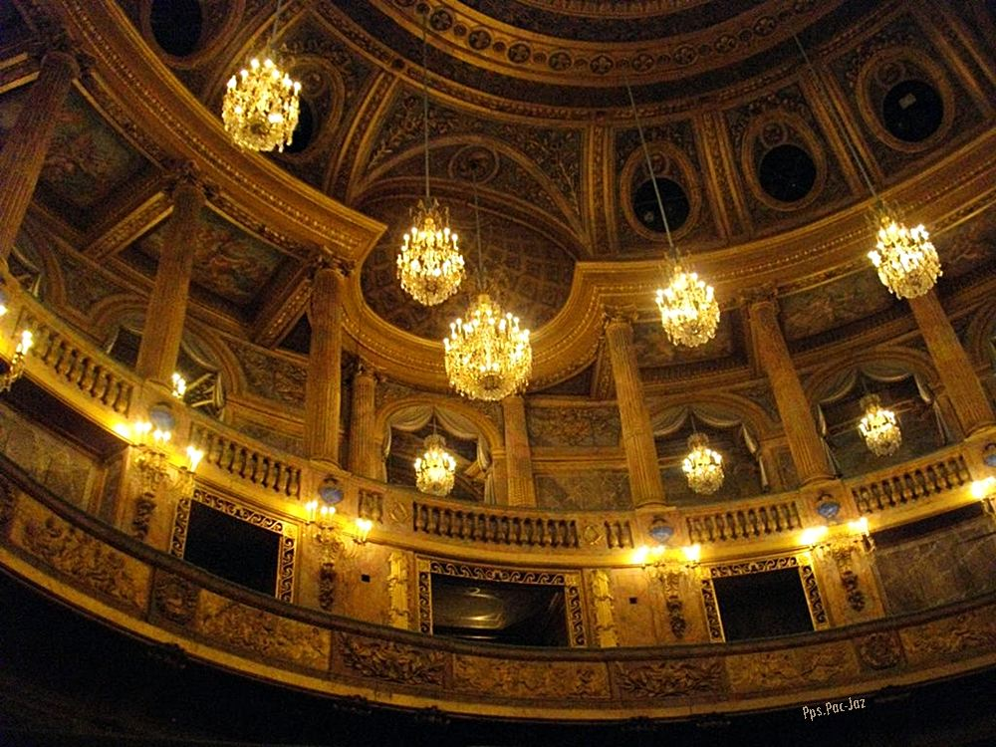
Opera Royal

Slide 29
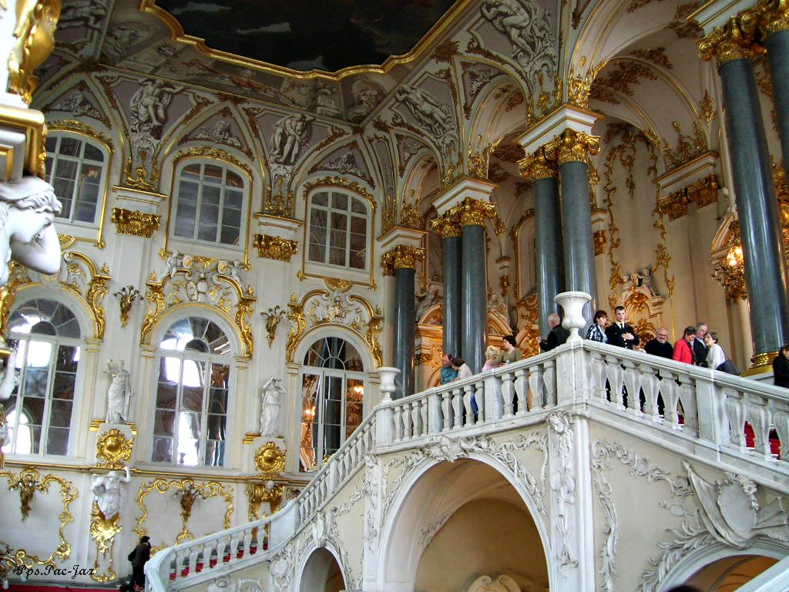

Slide 30
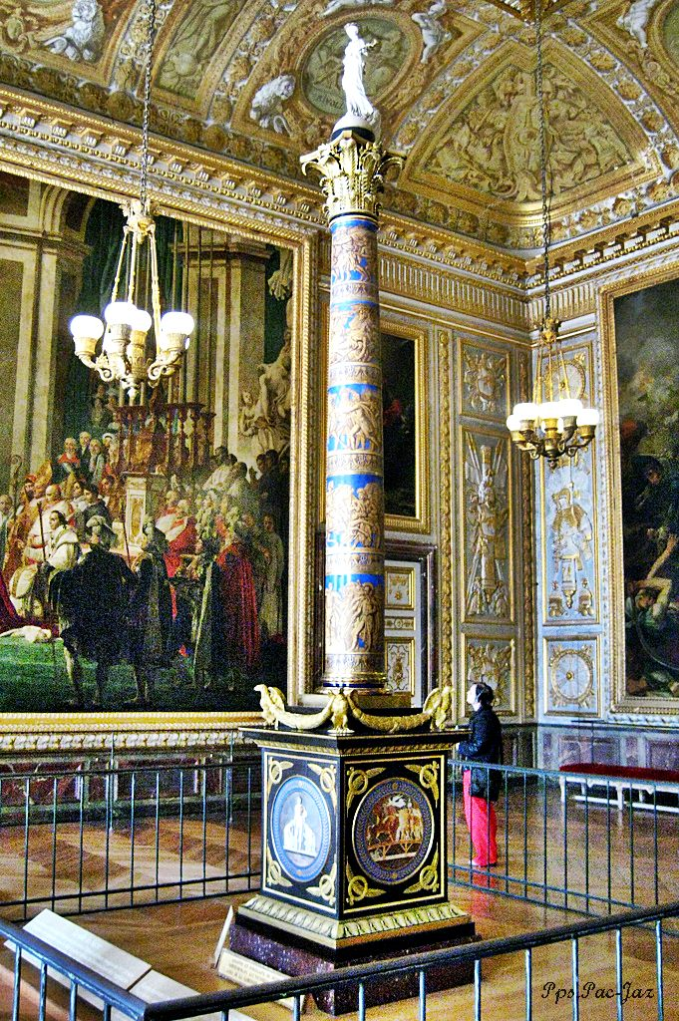

Slide 31
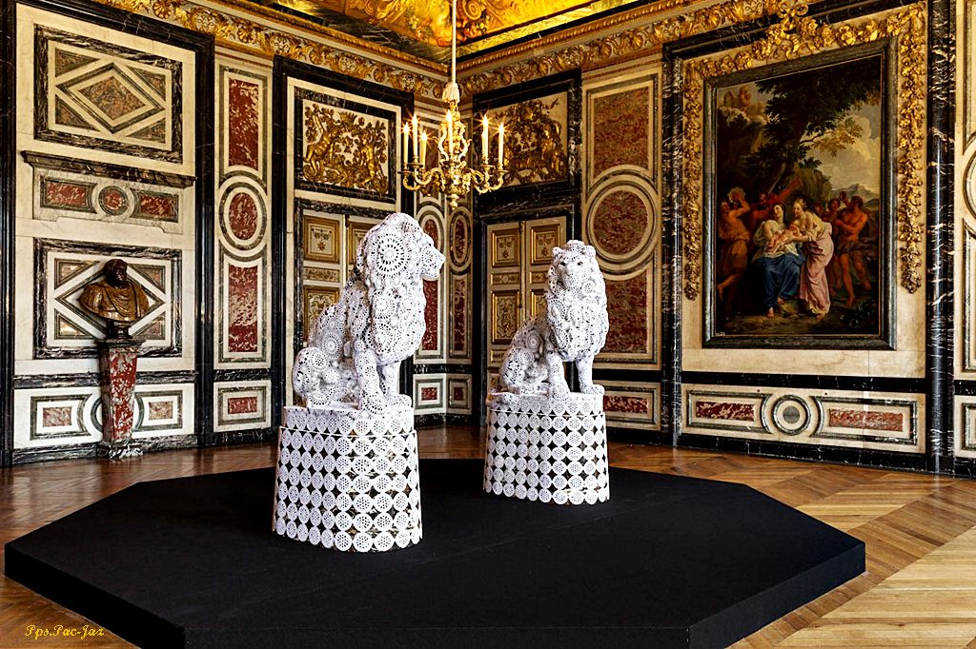
Sala De Arte
Contemporáneo Reina

Slide 32
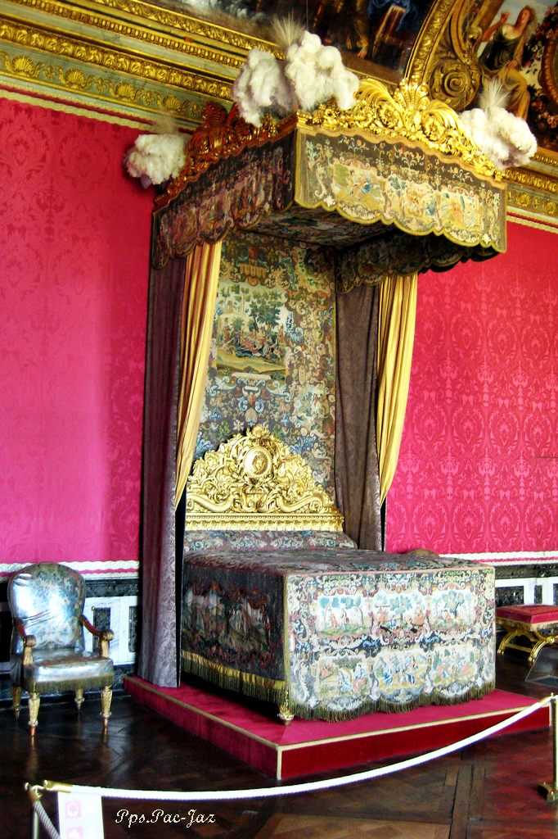
salón de mercurio

Slide 33
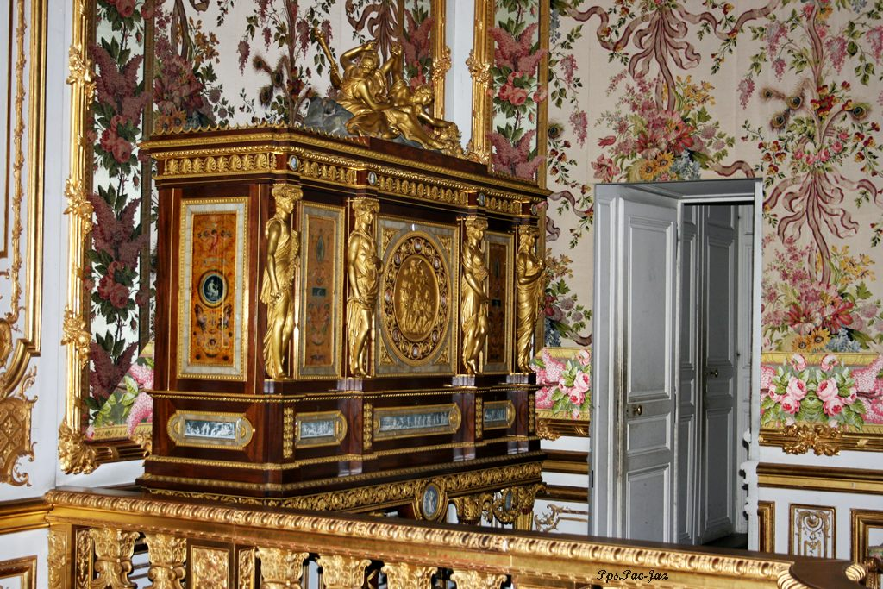

Slide 34
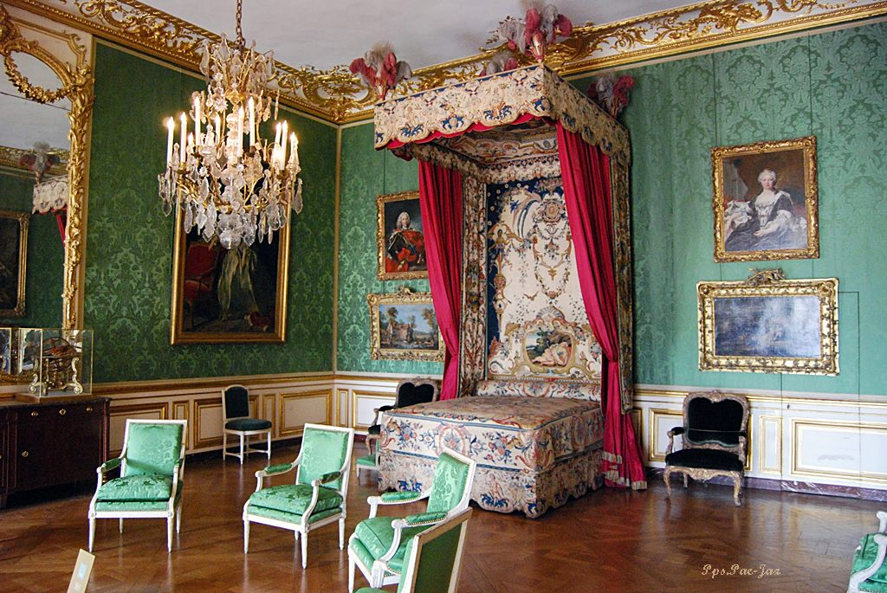

Slide 35
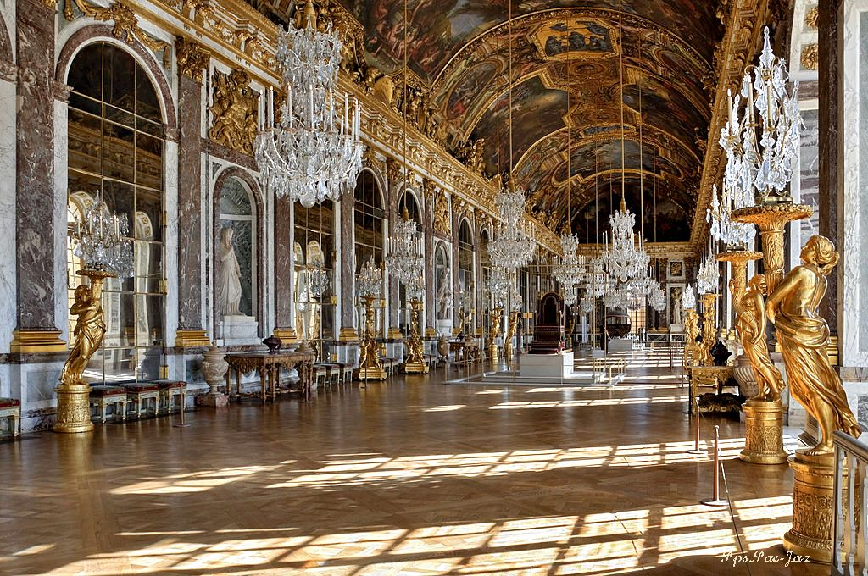
Salón De Los Espejos

Slide 36
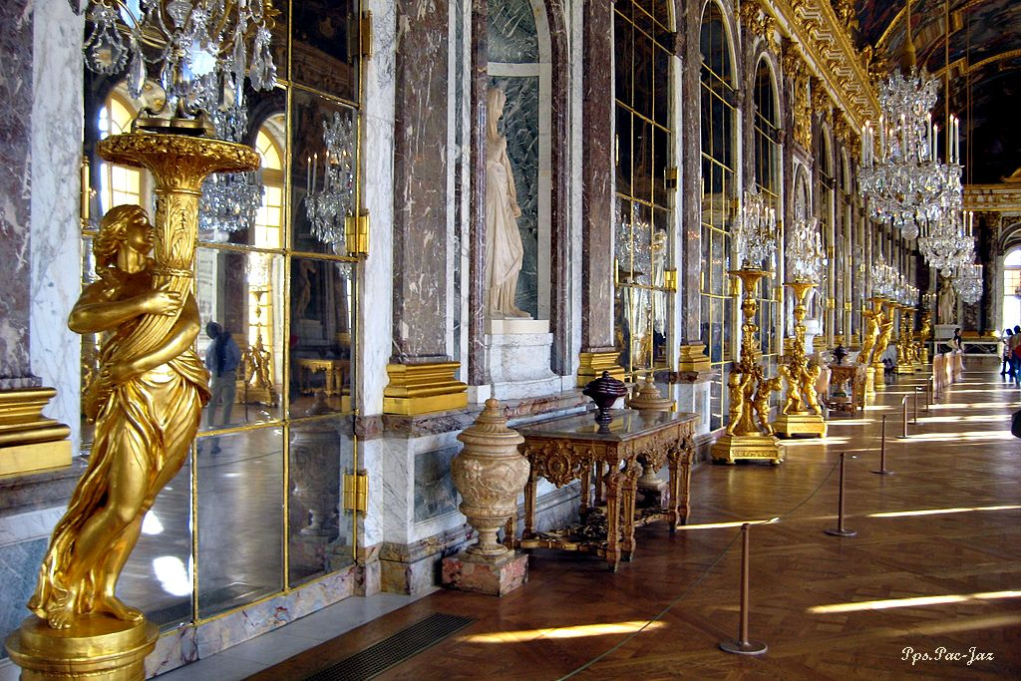

Slide 37
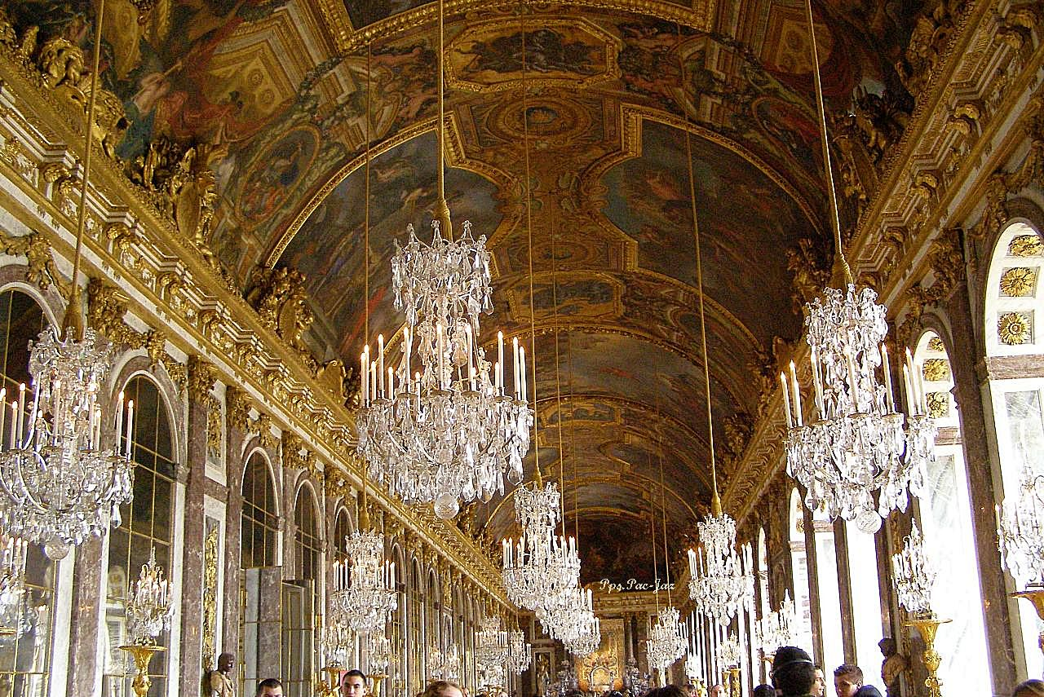

Slide 38
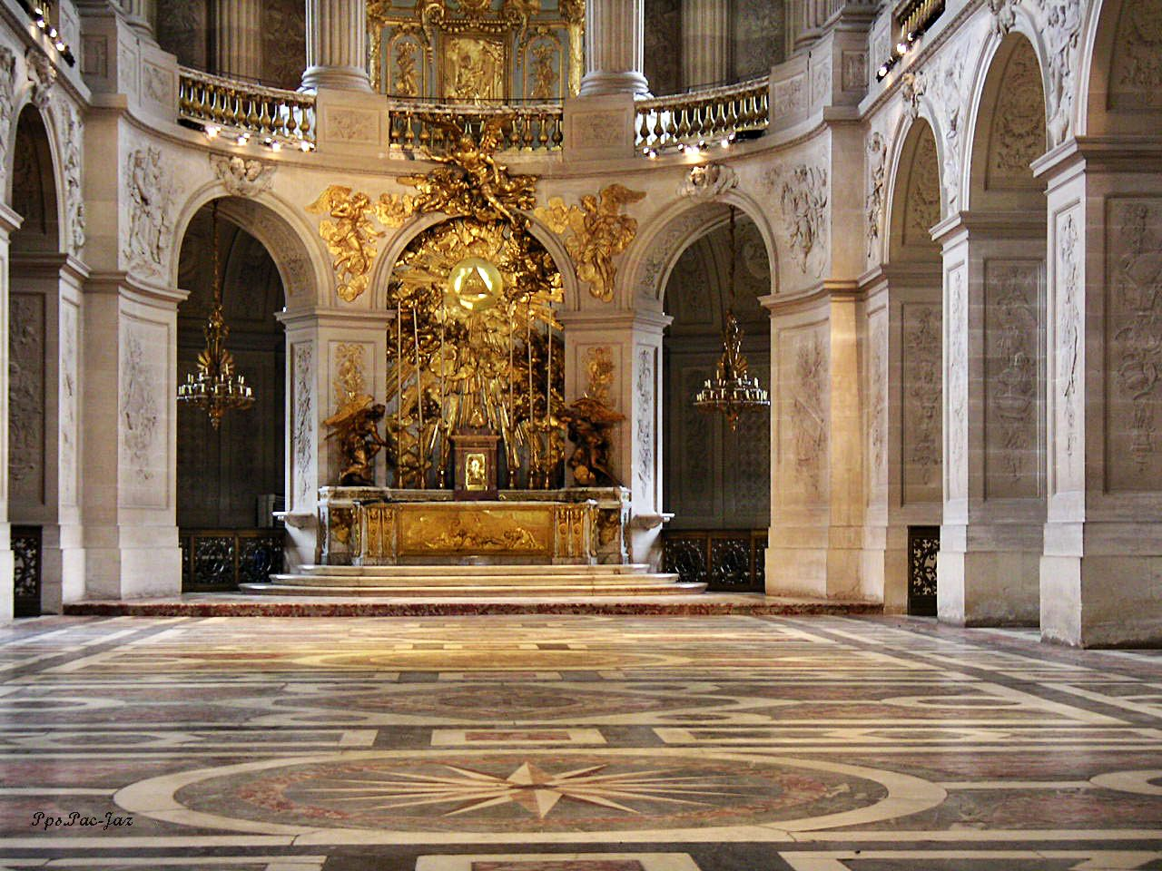
Capilla Real

Slide 39
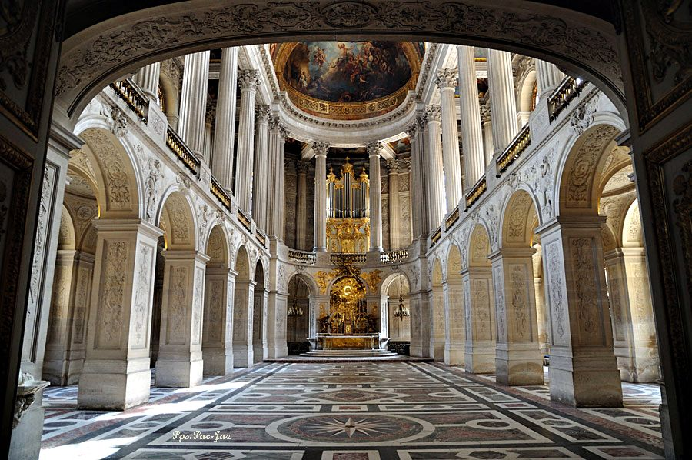

Slide 40
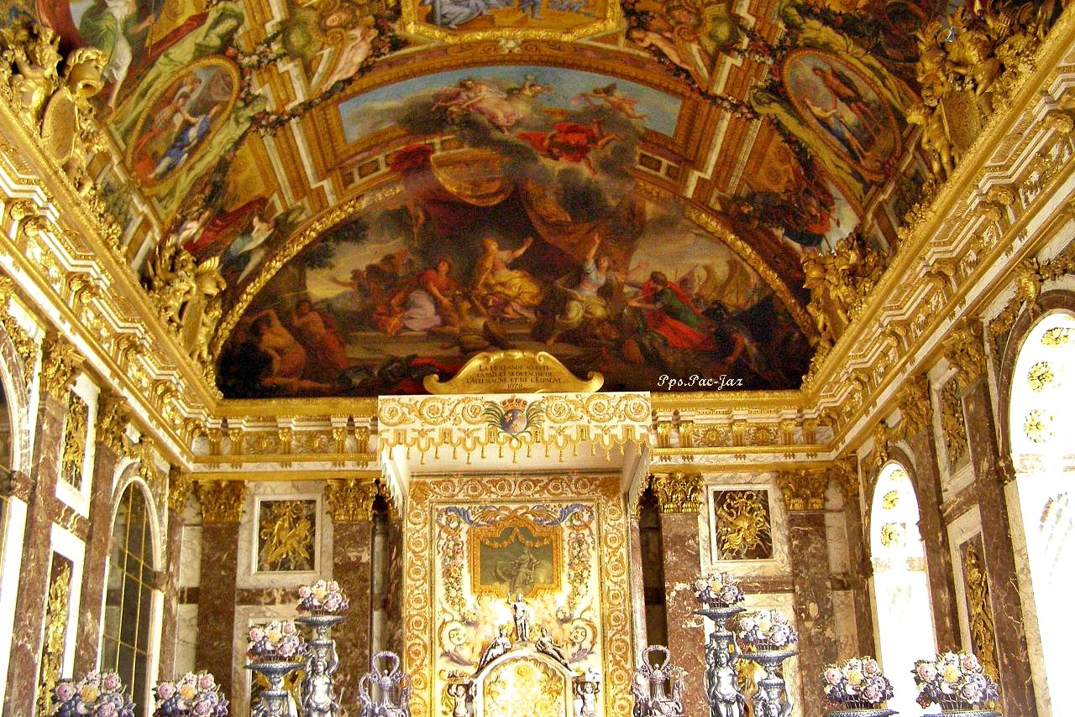

Slide 41
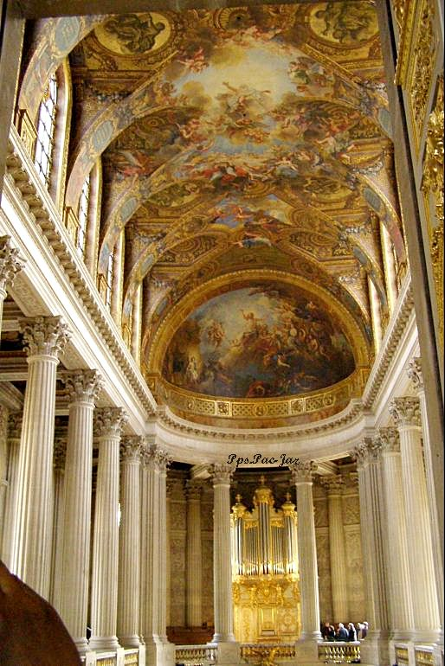

Slide 42
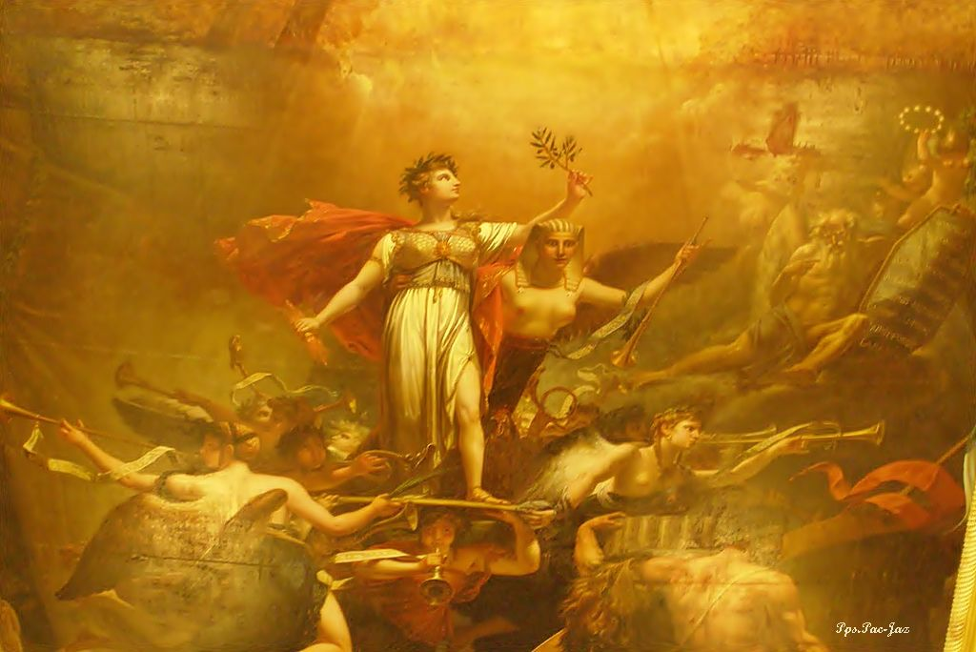

Slide 43
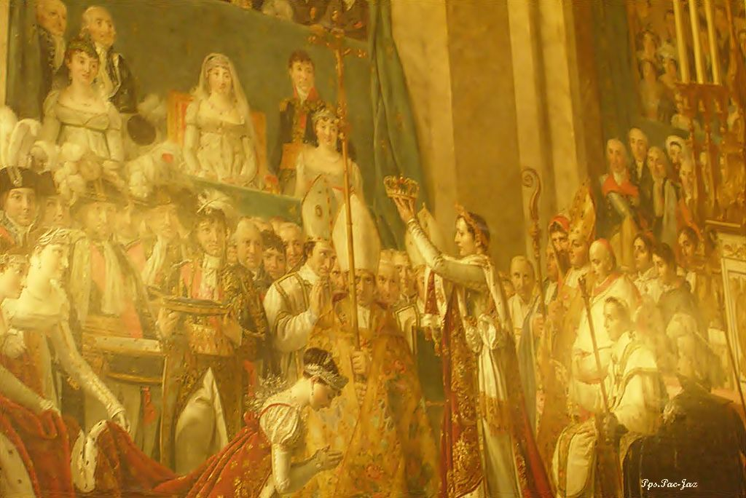

Slide 44
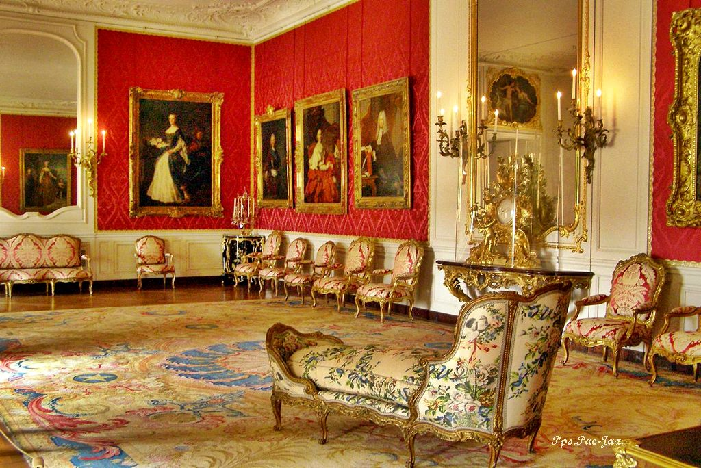

Slide 45
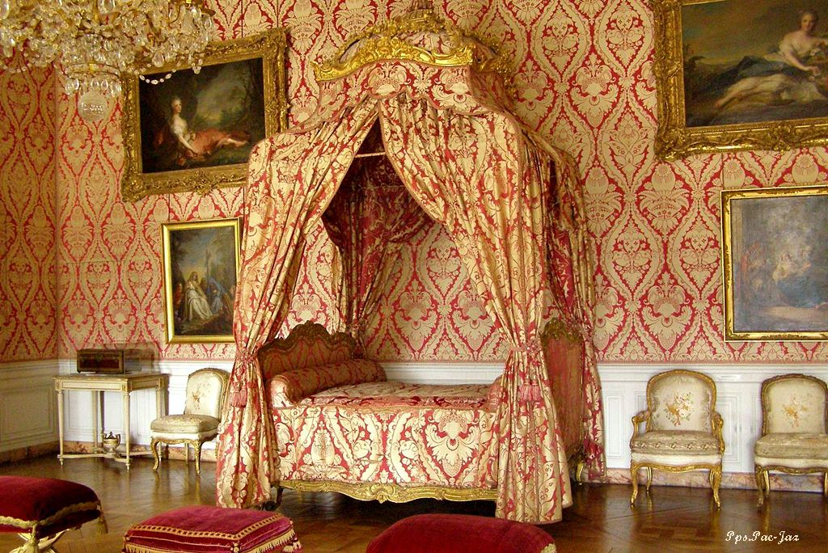

Slide 46
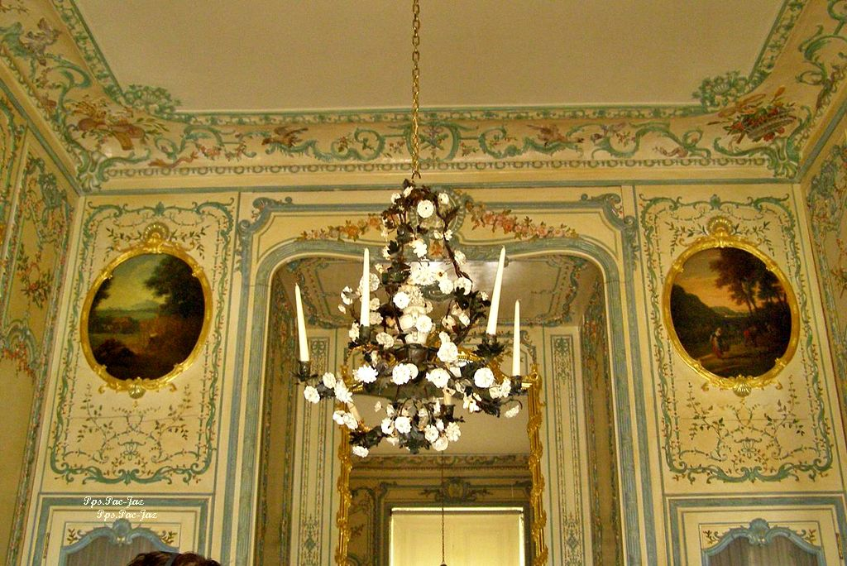

Slide 47
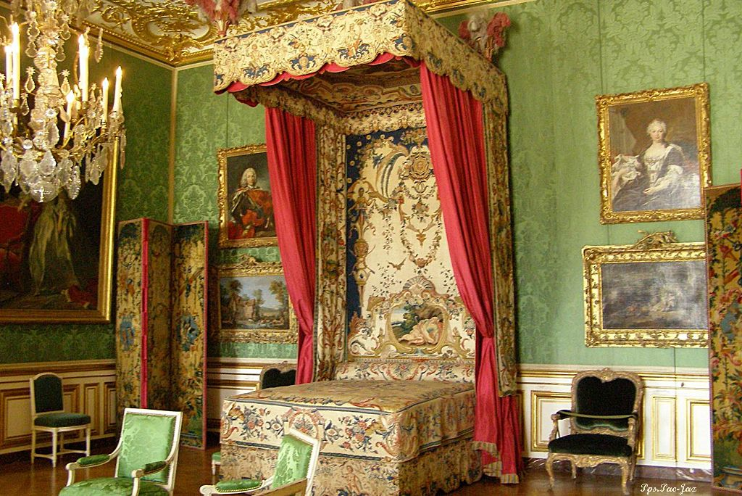

Slide 48
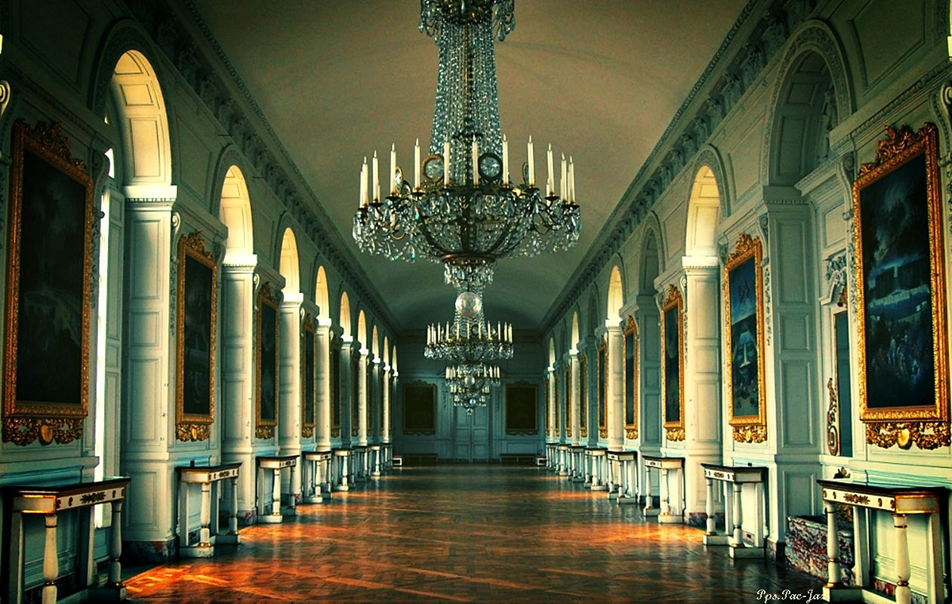

Slide 49
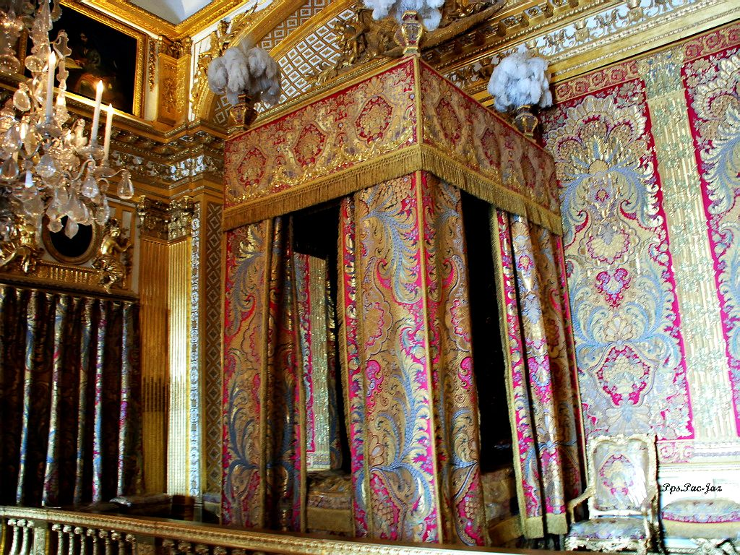
Cama del Rey

Slide 50
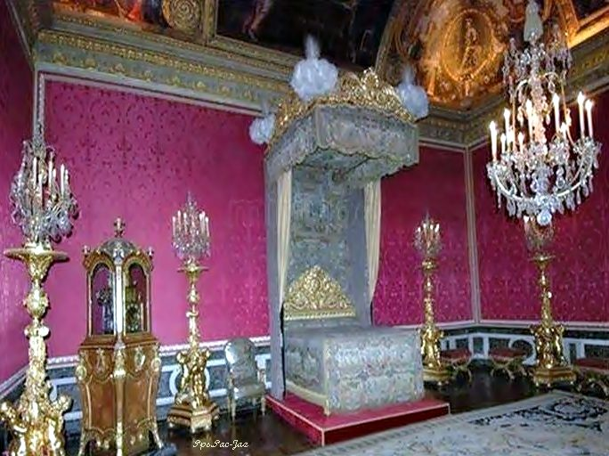

Slide 51

Fresco de la Capilla Real

Slide 52


Slide 53

Salón Apolo

Slide 54


Slide 55

Habitación del Rey

Slide 56


Slide 57

Secretaire Versailles

Slide 58


Slide 59


Slide 60


Slide 61

Cabecera de la cama de la Emperatríz

Slide 62

Habitación de la Emperatríz

Slide 63

Habitación de la Reina

Slide 64

Sala De Marte
Colección De Tronos

Slide 65


Sofá En El Pequeño Departamento De La Reina

Slide 66

Abadía de San Remi

Slide 67


Slide 68


Slide 69


Slide 70

Gracias por la Visita al
Palacio de Versalles
Francisco del Olmo-Jazmín

Slide 71




Accede a la sección que desees desde aquí:
PPS Exclusivos
Dedicatorias | Fechas Especiales | Graciosos | Historia y arte | Lugares | Musicales
Naturaleza y Ciencias | Política | Reflexión | Religiosos | Románticos | Salud
Si deseas recibir pps periódicamente en tu correo electrónico subscríbete aquí:

